Slide 1

Android Studio
#4
Android Studio
“ State Hoisting? “

Slide 2
INNEHÅLLSFÖRTECKNING
01
02
Översikt
State Hoisting

Slide 3
01
Översikt

Slide 4
State Hoisting?
ComposableA(x: Int) {}
State hoisting är inte enbart att skicka data vidare som parametrar.
Men det många finns likheter!
Hursomhelst tänk er komponent
A som förälder till B & C…
Hur skickar vi vidare information från B till C eller vice versa?
Composable
Composable #2
Send information to Composables

Slide 5
02
State Hoisting

Slide 6
LÖSNING
Uppgift #5

Slide 7

0 1 0 1 0 0 1 0
0 1 0 1 0 0 1 0
1
2
3
4
5
6
7
8
9
10
11
12
13
14
15
16
17
18
19
20
21
22
23
// –Uppgift #5– //
/* INSTRUCTIONS
Gör nu samma sak, men skapa istället ett objekt från en klass som heter ‘counter’
Prova nu göra samma sak men med en lista!
*/
hint(” MutableState kan också vara objekt! “)
0 1 0 1 0 0 1 0
0 1 0 1 0 0 1 0
Uppgift #5
0
1
0
0
0
1
0
0
0 1 0 1 0 0 0
0
1
0
0
0
1
0
0
0
1
0
0
0 1 0 1 0 1 0
0
1
0
0
0 1 0 1 0 0 1 0

Slide 8
Uppgift #5
(Problem)
Definiera en array som kan: Lägga till, ändra, ta bort och byta plats på element.
var list = mutableListOf<>()

Slide 9
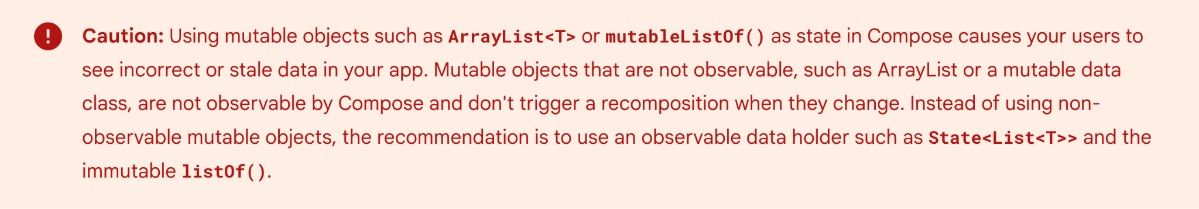
Uppgift #5
(Problem)
Definiera en array som kan: Lägga till, ändra, ta bort och byta plats på element.
var list = mutableListOf<>()

Slide 10
Uppgift #5
(Solution)
Do this instead:
val counterListState = remember { mutableStateOf(listOf<Int>()) }
“Using Mutable data as state in Compose causes your users to see incorrect or stale data in your app”

Slide 11
02
State Hoisting

Slide 12

Recap

Slide 13
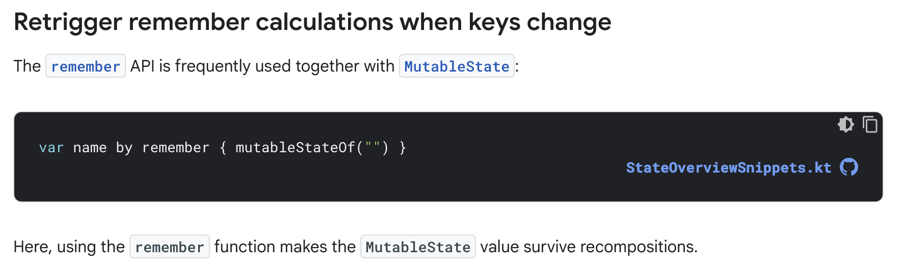
By remember
(Recap)

Slide 14
By remember
(Lifecycle)
By default, by remember will simply disappear if we rotate the screen. But this approach could save us from that:
var count by rememberSaveable { mutableStateOf(0) }
var otherState by remember { mutableStateOf("Initial State") }
DisposableEffect(count) {
otherState = "Count is $count"
onDispose {}
}

Slide 15
State Hoisting

Slide 16
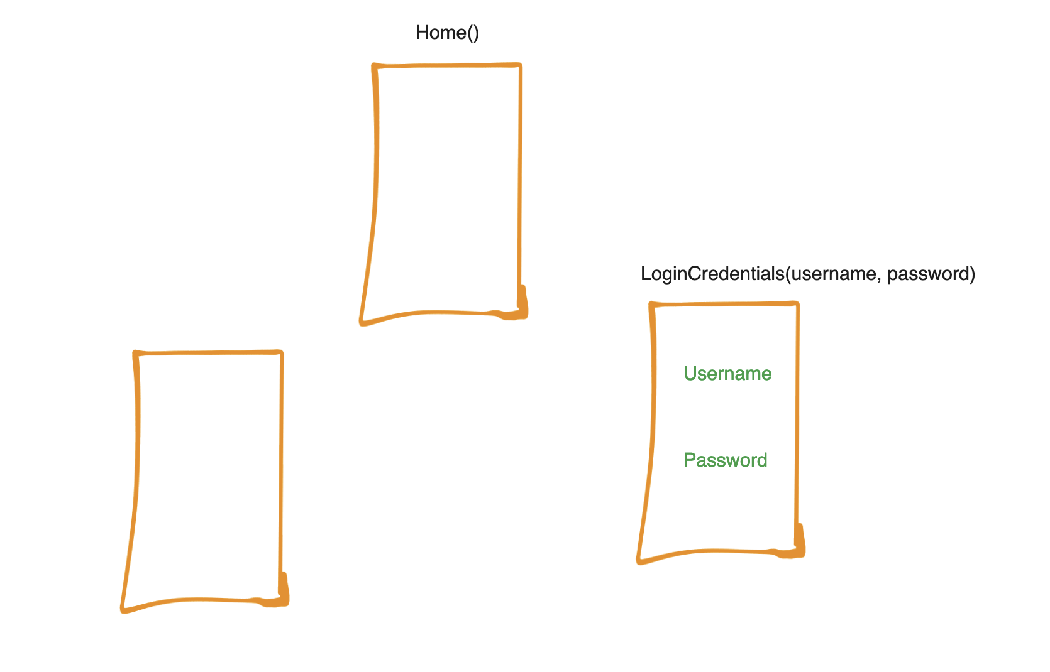
State Hoisting
(Philosophy)
Parent

Slide 17
State Hoisting
(Philosophy)
Vi definierar datan här

Slide 18
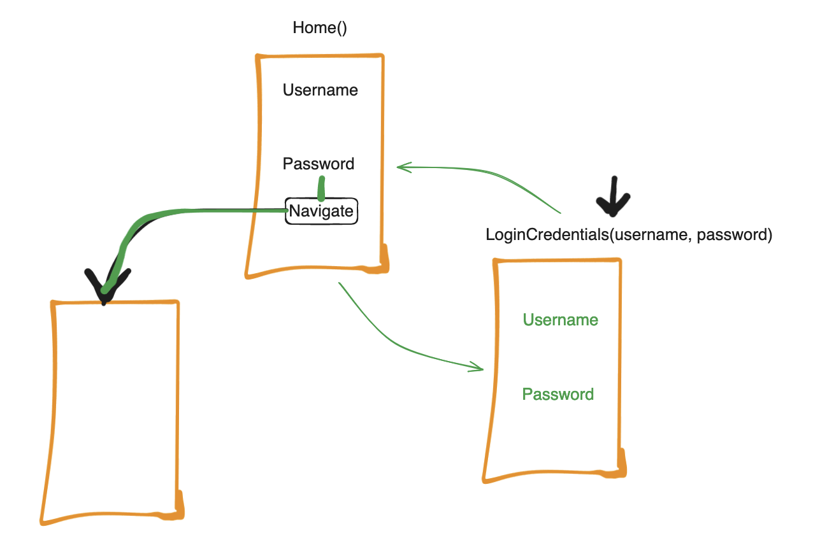
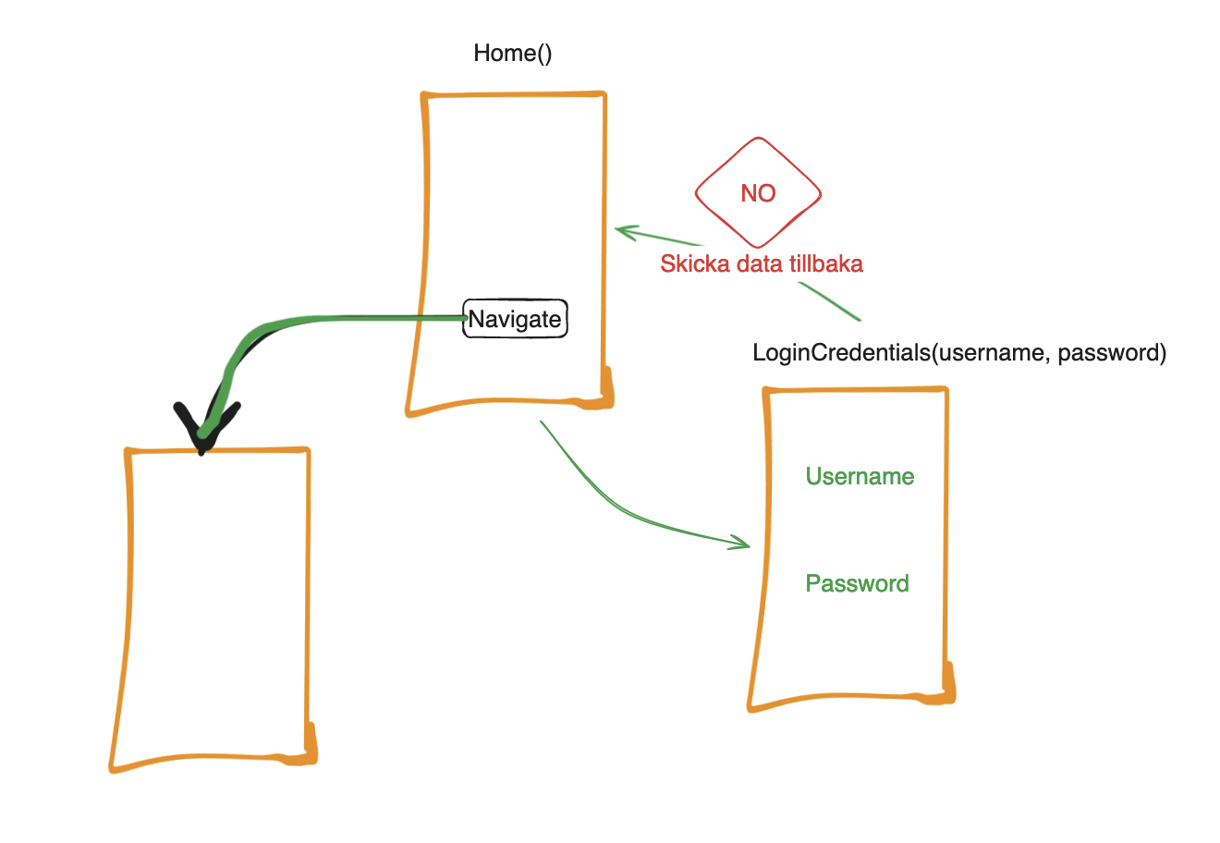
State Hoisting?
Vi definierar datan här
State hoisting är inte enbart att skicka data vidare som parametrar.
Men det finns likheter!
Composable
Send information to Composables

Slide 19
State Hoisting?
Vi definierar datan här
State hoisting är inte enbart att skicka data vidare som parametrar.
Men det finns likheter!
Composable
Send information to Composables

Slide 20
State Hoisting?
State hoisting - är att definiera data högre upp inom hierarkin så att den nås av nödvändiga ‘composables’
State hoisting är inte enbart att skicka data vidare som parametrar.
Men det finns likheter!
Composable
Send information to Composables

Slide 21
TextInput
(Example)
OutlinedTextField(
value = ???,
onValueChange = ???,
label = { Text(text = "Username") }
)
Value == value to be changed
onValuChange == The actual onChange Listener

Slide 22
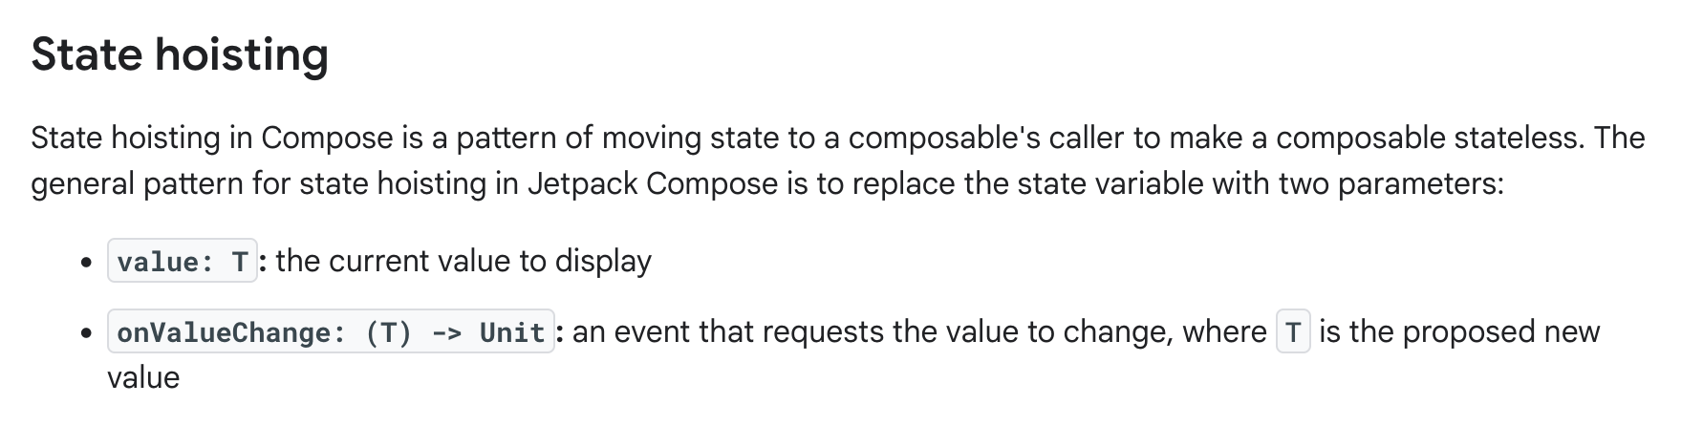
State Hoisting?
(Example)

Slide 23
Login
(Do NOT do this)
@RootNavGraph(start = true)
@Destination(style = ProfileTransitions::class)
@Composable
fun Home(navigator: DestinationsNavigator) {
Column {
var username by remember { mutableStateOf("") }
var password by remember { mutableStateOf("") }
LoginCredentials(
username = username,
password = password
)
}

Slide 24
Login
(Example)
@RootNavGraph(start = true)
@Destination(style = ProfileTransitions::class)
@Composable
fun Home(navigator: DestinationsNavigator) {
Column {
var username by remember { mutableStateOf("") }
var password by remember { mutableStateOf("") }
LoginCredentials(
username = username,
password = password,
onChangeUsername = { username = it },
onChangePassword = { password = it }
)
}

Slide 25
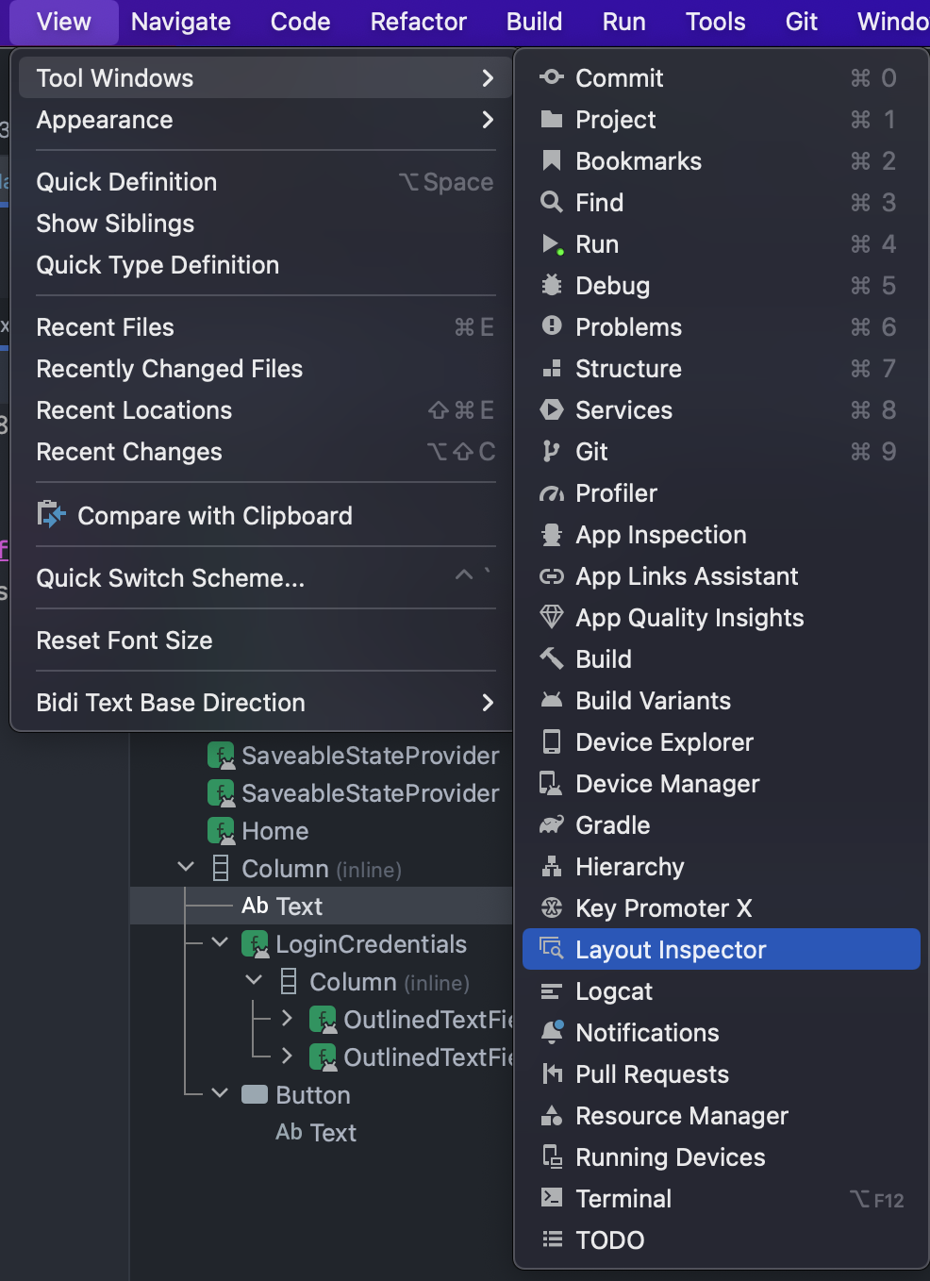
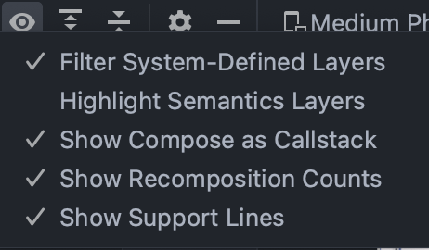
Show them Recomposition example

Slide 26
THANKS!
Do you have any questions?
kristoffer.johansson@sti.se
sti.learning.nu/
You can also contact me VIA Teams (quicker response) Du kan också kontakta mig VIA Teams (Snabbare svar)

